Slide 1

FPGA專題實習-HW5
電子三甲 C109112163 楊翔詠

Slide 2
題目: VGA 實現乒乓球來回對打
使用GPIO腳連接VGA板，並實現乒乓球來回對打
太早按或太晚按都算輸，即對方得分
球到任一方的終點位置，玩家都要按下按鍵擊球回 給對方
採用邊界顯示的方式表達乒乓球

Slide 3
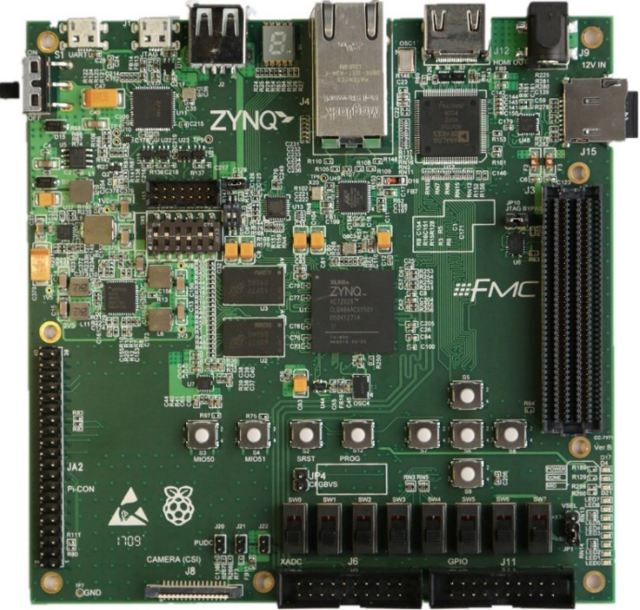
Step 1. 需求
5支GPIO腳:分別作為R、G、B以及HSYNC跟VSYNC的控制腳
8顆LED : 用作計分及乒乓球來回
3顆按鍵 : 1顆用作左、右方玩家的擊球
鍵、1顆用做rst鍵
左擊球鍵
RST鍵
右擊球鍵
GPIO腳

Slide 4
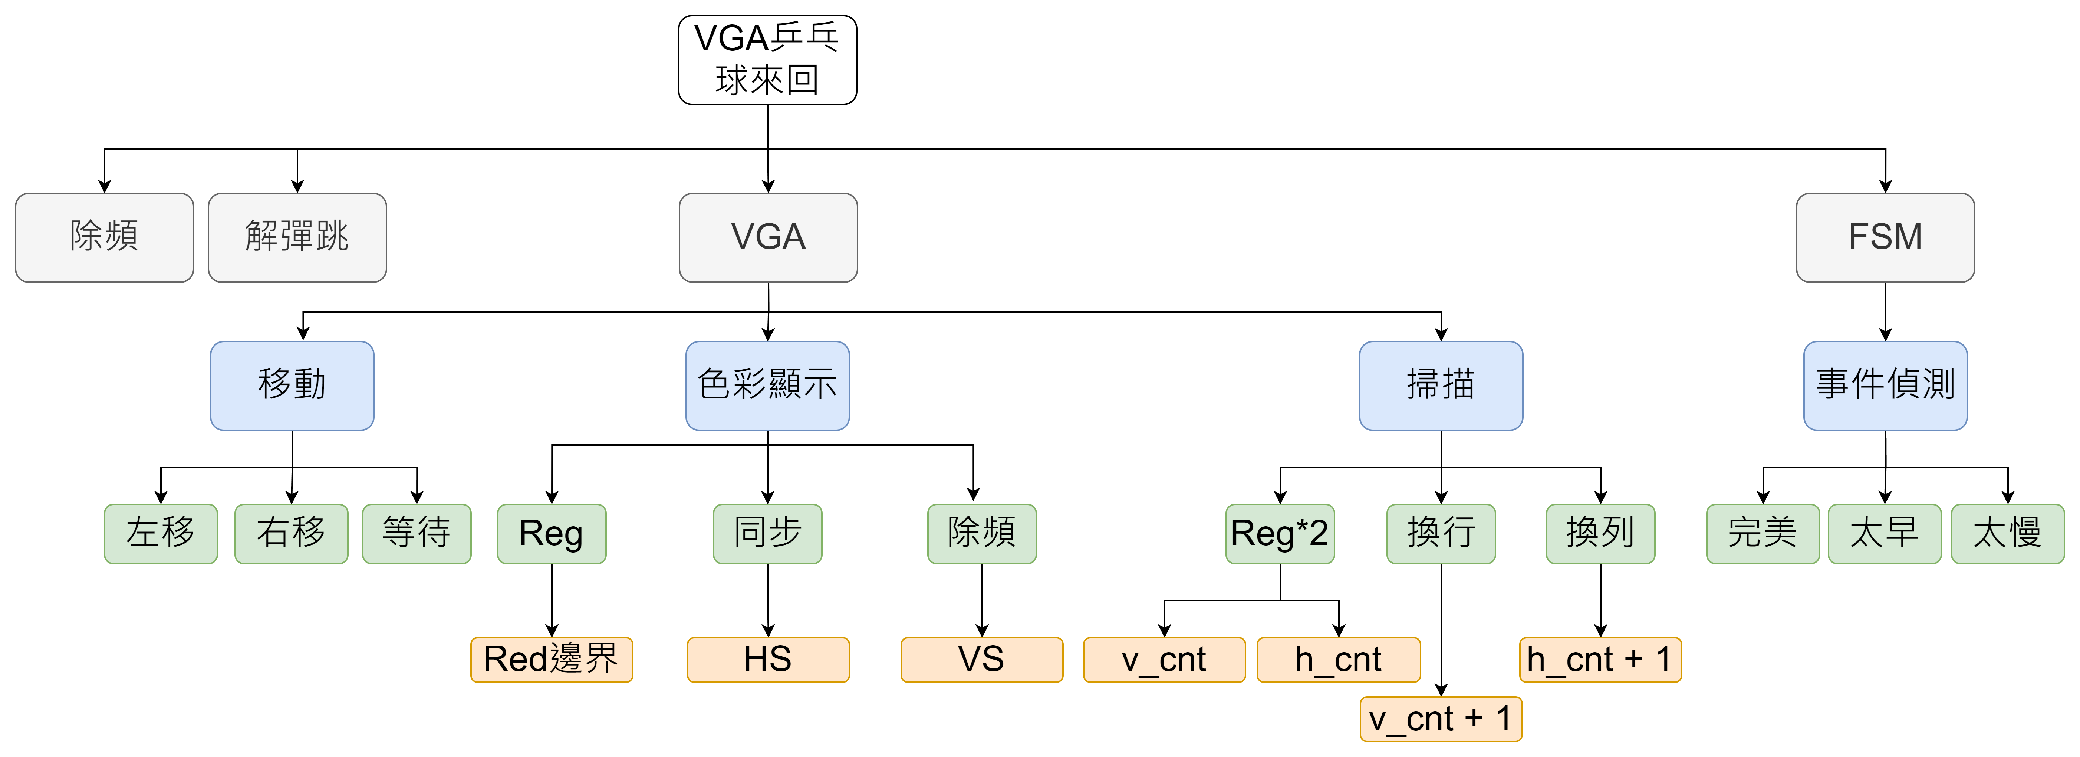
Step 2. 分析

Slide 5
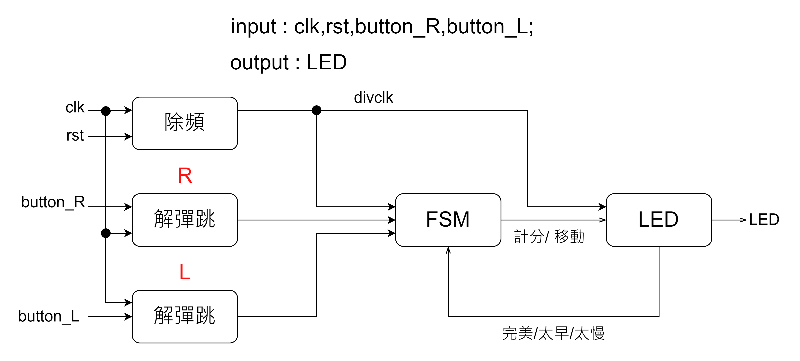
Step 2. 分析

Slide 6
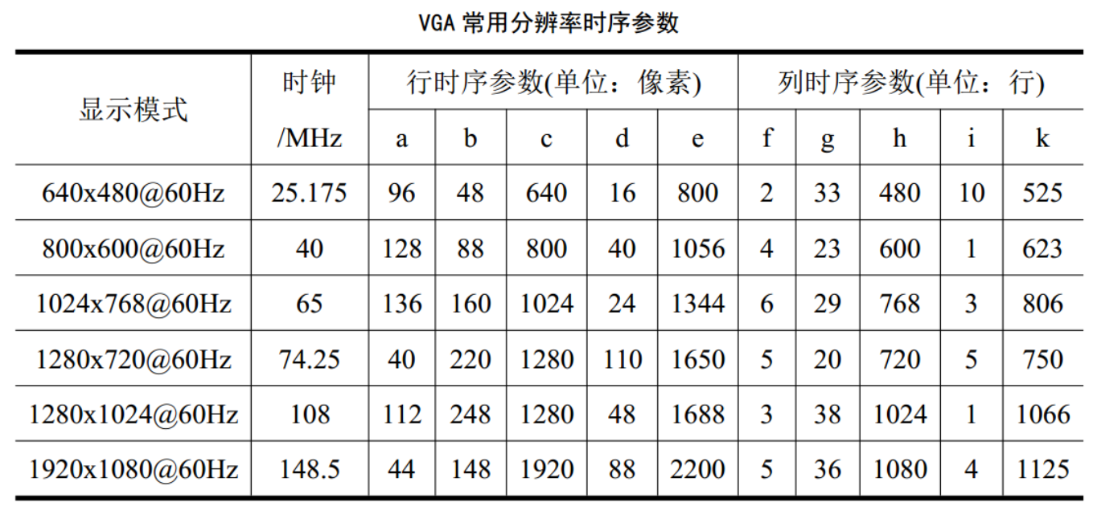
Step 3. 設計
1. 時脈選擇:
60*(640 + 16 + 96 + 48)*(480 + 11 + 2 + 31) = 60 * 800 * 525= 25.175MHz

Slide 7
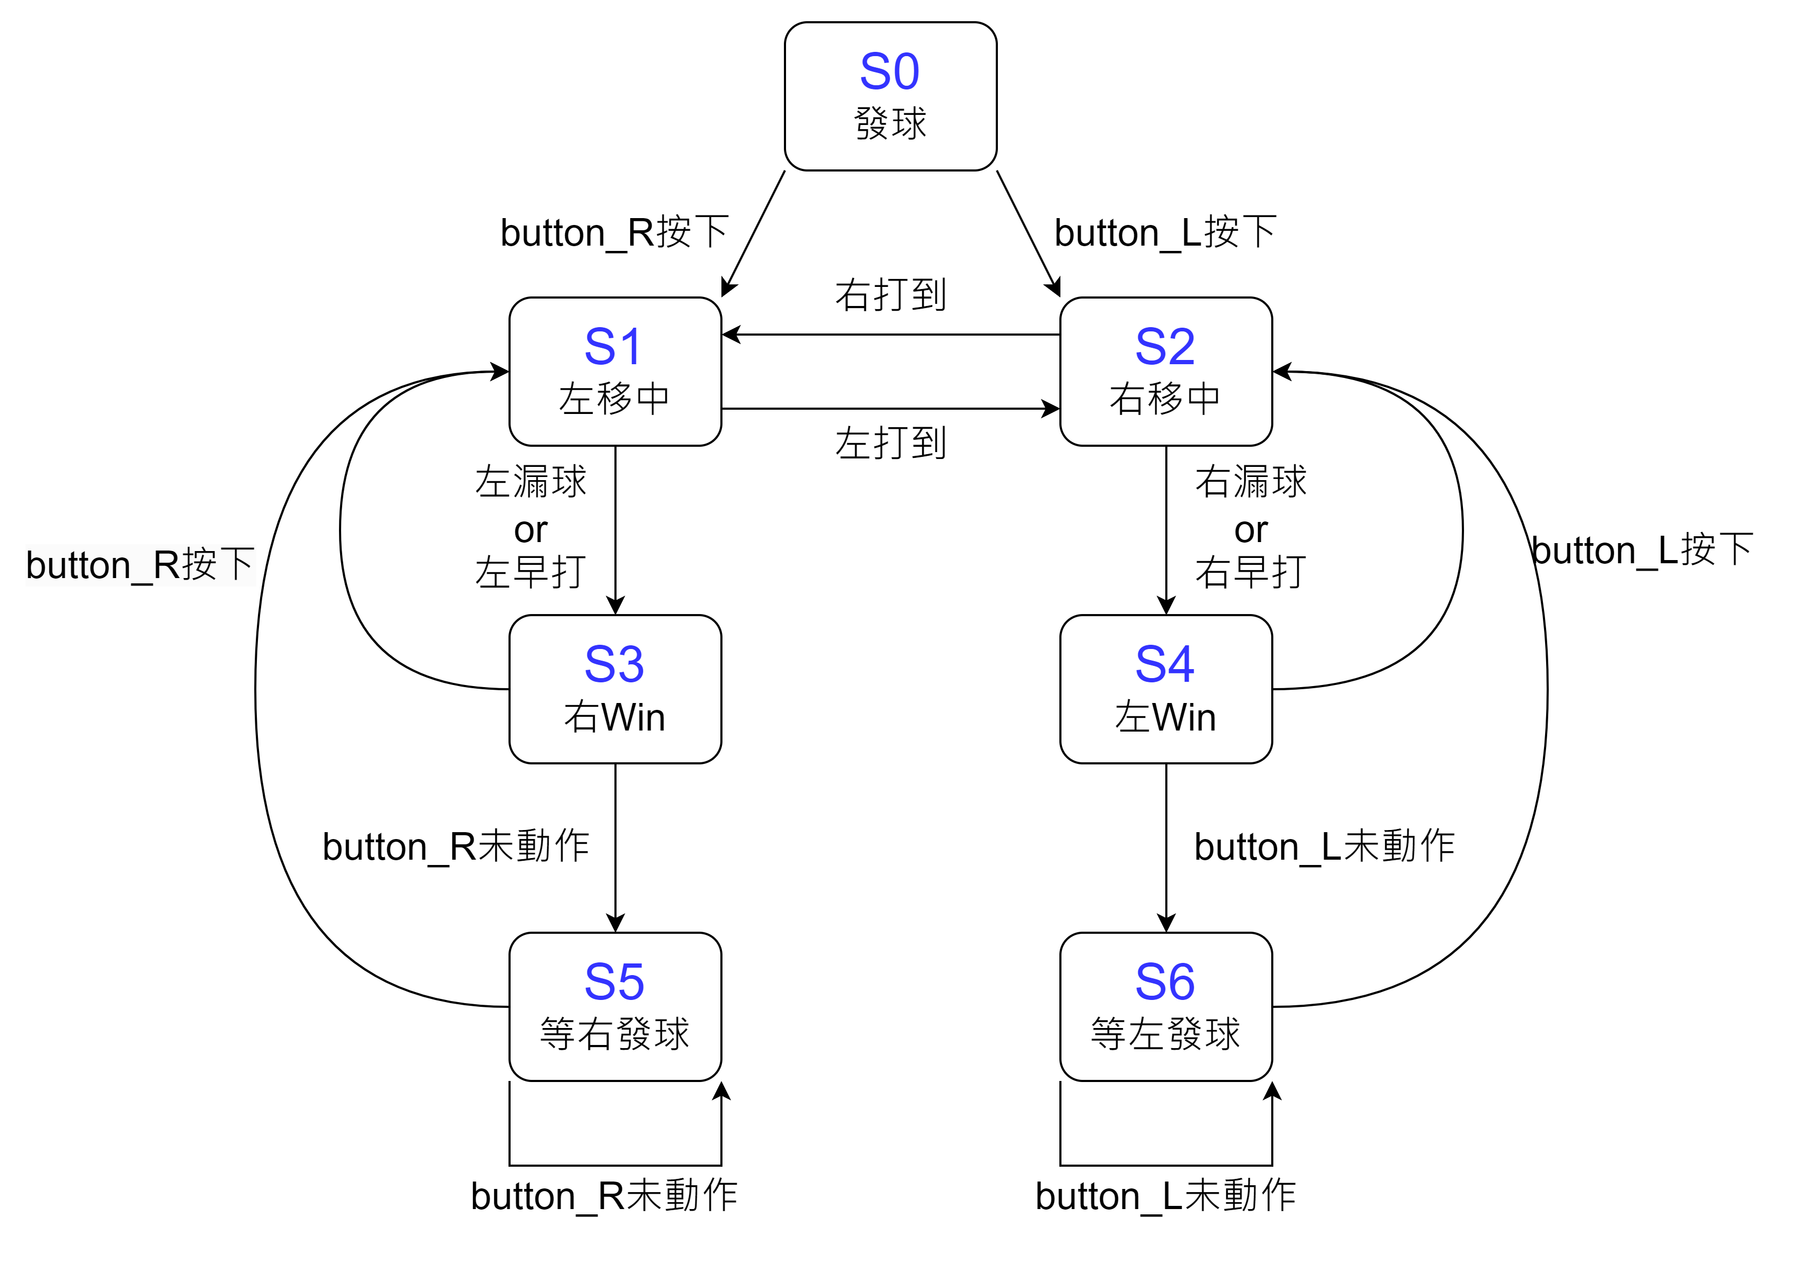
Step 3. 設計
2. 設計乒乓球來回FSM :

Slide 8
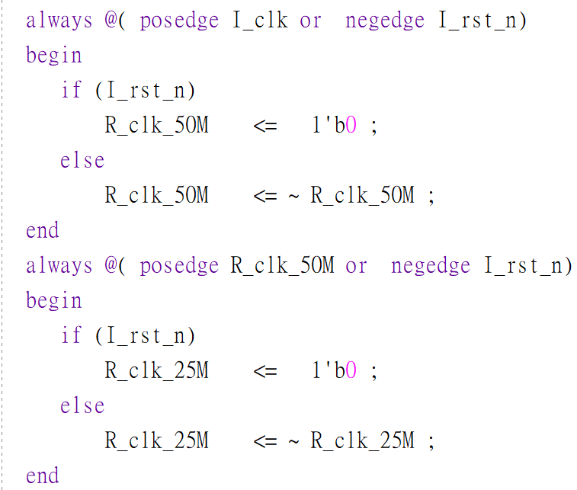
Step 4. 程式
1. 除頻 :
因板子原先出場設定
為100MHz，所以我們要
先依照我們設計時，所選
擇的頻率去除頻，此程式
碼為將100MHz變為25MHz

Slide 9
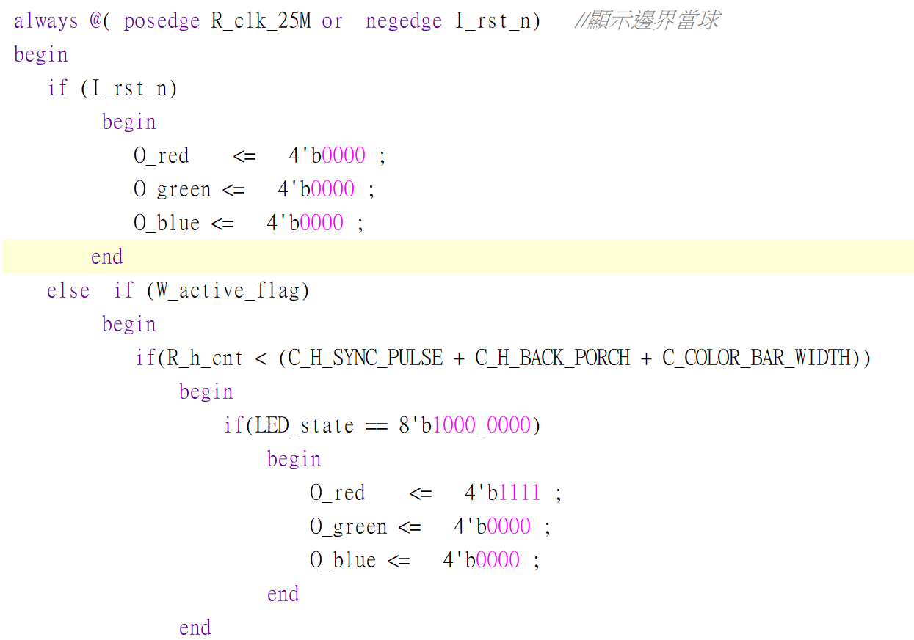
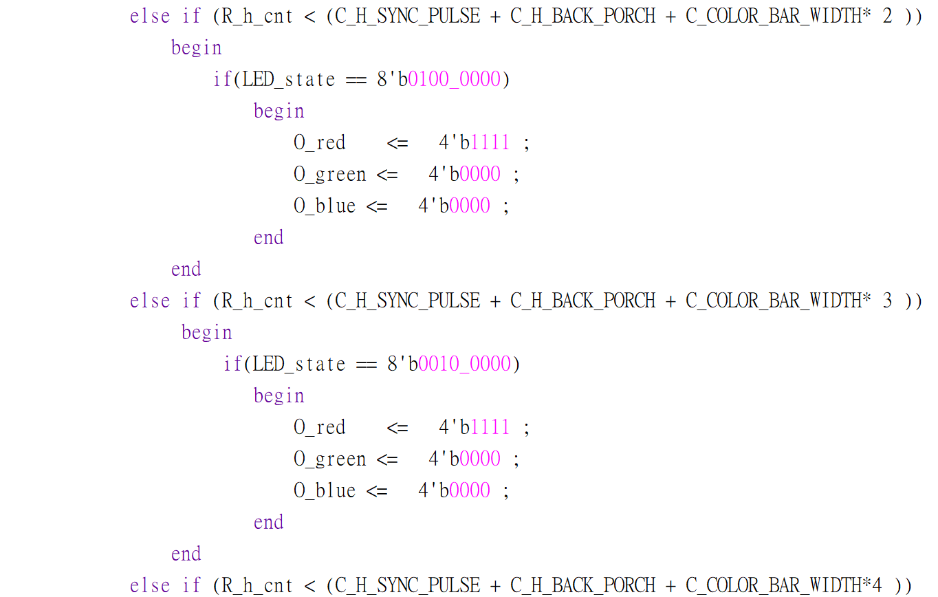
Step 4. 程式
2. 使用邊界當球:

Slide 10
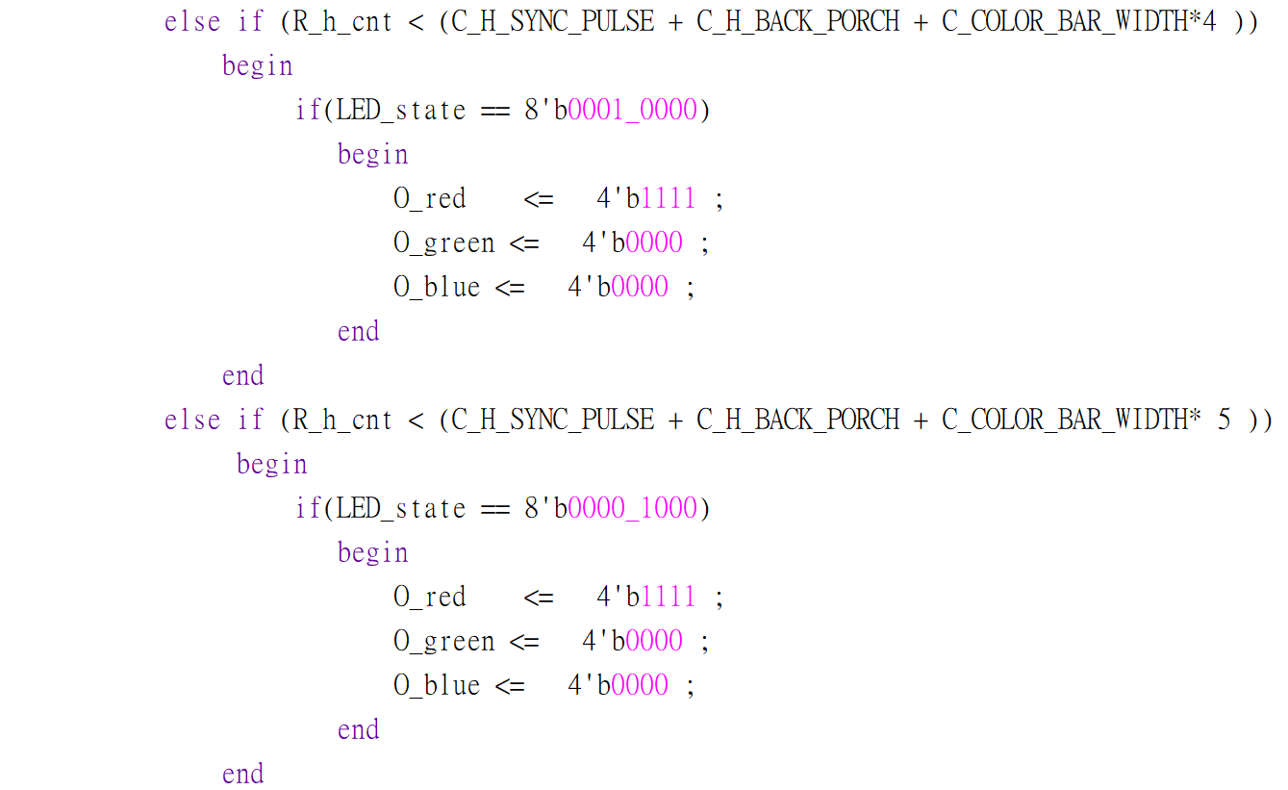
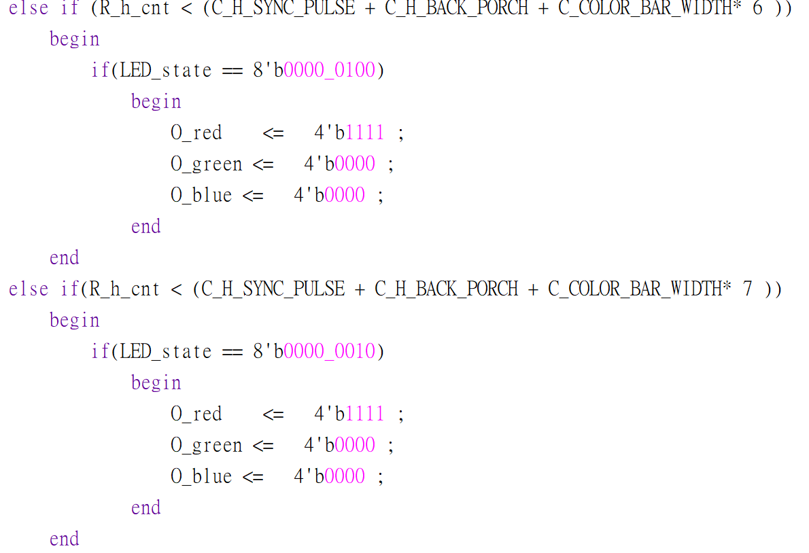
Step 4. 程式
2. 使用邊界當球:

Slide 11
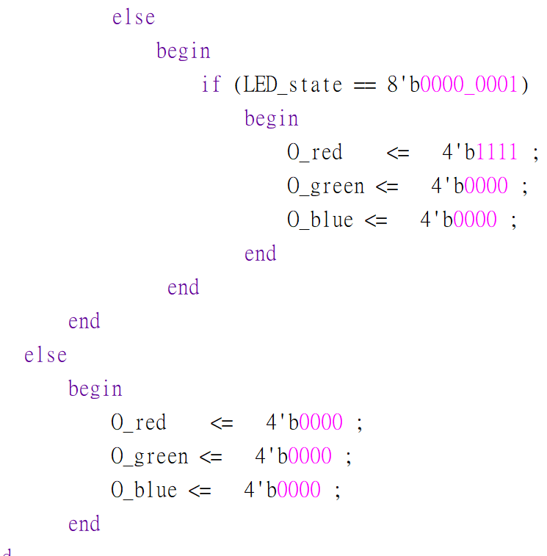
Step 4. 程式
2. 使用邊界當球:

Slide 12
報告結束
謝謝大家

